Slide 1
Оценивание параметров модели ARIMA при прогнозировании временных рядов
Кафедра компьютерных технологий и систем
Ёда Никита Дмитриевич
Научный руководитель
Старший преподаватель
Шолтанюк С. В.

Slide 2

Оценивание параметров модели ARIMA при прогнозировании временных рядов
Цель проекта:
Оценивание параметров модели ARIMA при прогнозировании временных рядов
Задачи проекта:
Анализ параметров модели ARIMA
Анализ временного ряда
Проверка модели ARIMA на адекватность. Построение прогноза по модели ARIMA
Анализ моделей ARIMA с различными значениями параметров

Slide 3
Оценивание параметров модели ARIMA при прогнозировании временных рядов
ARIMA (AutoregRessive Integrated Moving Average) – один из наиболее распространённых методов анализа и прогнозирования временных рядов.
ARIMA(p,d,q)
SARIMA(p,d,q), (P,D,Q)s
p – порядок авторегрессии (AR)
d – порядок интегрирования (I)
q – порядок скользящего среднего (MA)
s - периодичность временного ряда

Slide 4
Оценивание параметров модели ARIMA при прогнозировании временных рядов
01.05.2024 | 60.885,5 | 60.665,0 | 65.448,8 | 56.643,5 | 877,97K | +0.36%
01.04.2024 | 60.666,6 | 71.329,3 | 72.710,8 | 59.228,7 | 2,66M | -14.95%
01.03.2024 | 71.332,0 | 61.157,3 | 73.740,9 | 60.138,2 | 2,70M | +16.61%
01.02.2024 | 61.169,3 | 42.580,1 | 63.915,3 | 41.890,5 | 1,74M | +43.66%
01.01.2024 | 42.580,5 | 42.272,5 | 48.923,7 | 38.546,9 | 2,03M | +0.73%
01.12.2023 | 42.272,5 | 37.712,9 | 44.697,6 | 37.618,3 | 1,63M | +12.09%
01.11.2023 | 37.712,9 | 34.648,3 | 38.400,8 | 34.124,2 | 1,48M | +8.84%
2015-12-01 | 430
2016-01-01 | 369
2016-02-01 | 436
2016-03-01 | 415
2016-04-01 | 448
2016-05-01 | 528
2016-06-01 | 670

Slide 5
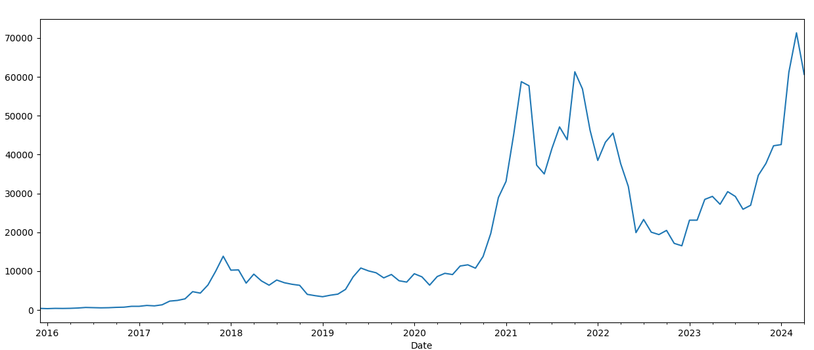
Оценивание параметров модели ARIMA при прогнозировании временных рядов
Рисунок 1 - Курс биткоина

Slide 6
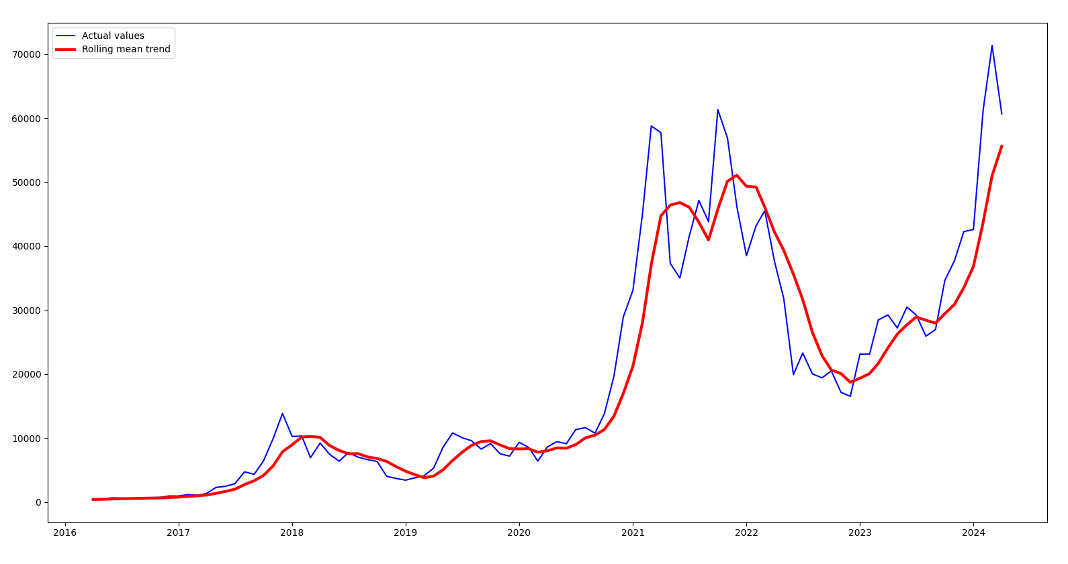
Оценивание параметров модели ARIMA при прогнозировании временных рядов
Рисунок 2 - Скользящее среднее для курса биткоина

Slide 7
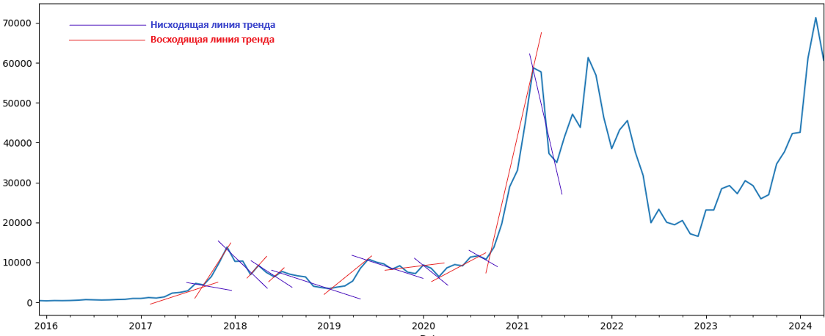
Оценивание параметров модели ARIMA при прогнозировании временных рядов
Рисунок 3 - Линии тренда

Slide 8
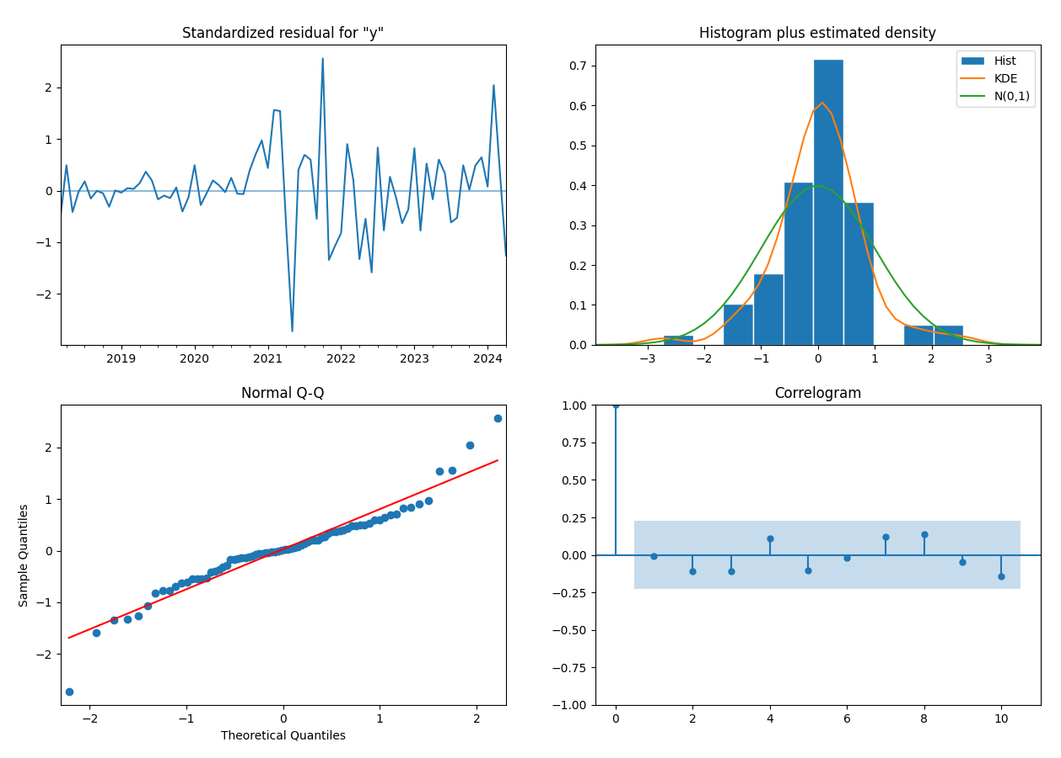
Оценивание параметров модели ARIMA при прогнозировании временных рядов
Рисунок 4 - Анализ временного ряда биткоина

Slide 9
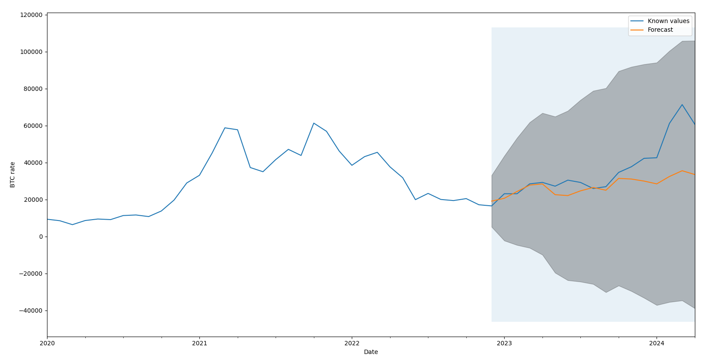
Оценивание параметров модели ARIMA при прогнозировании временных рядов
Рисунок 5 - Сравнение прогноза с действительным значением

Slide 10
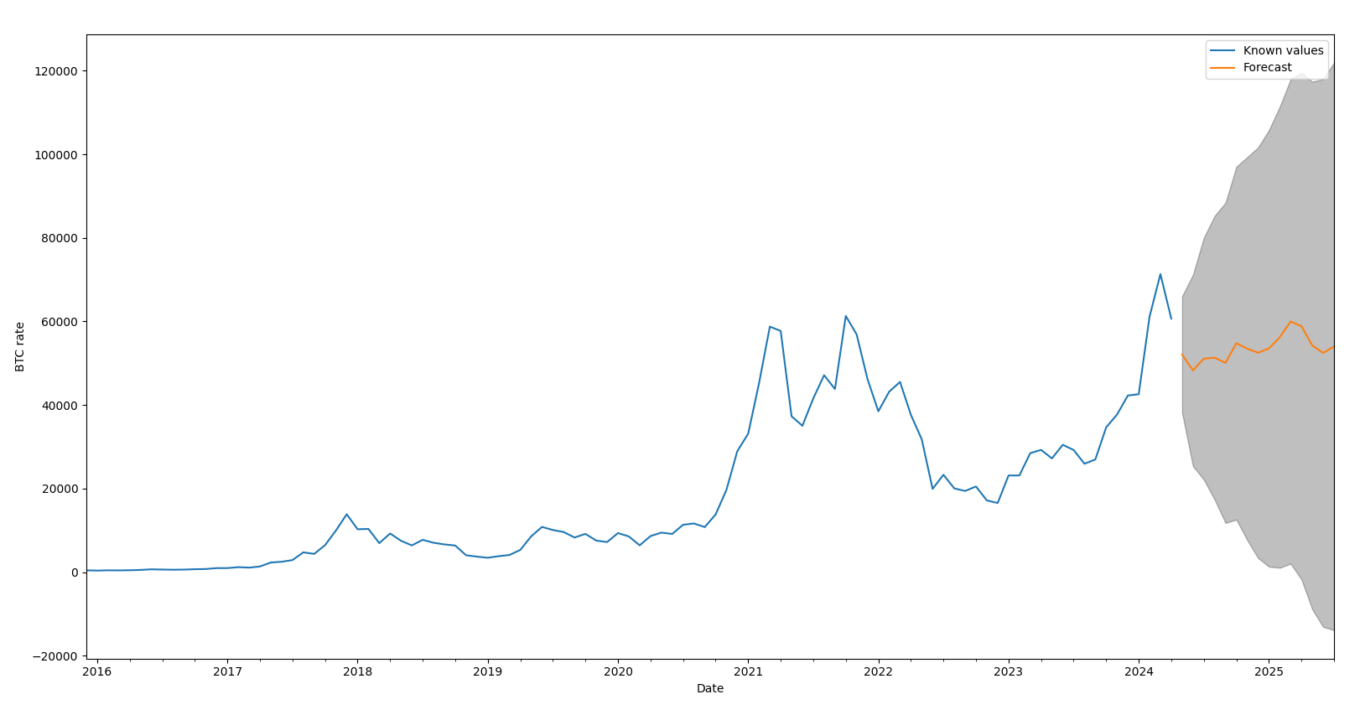
Оценивание параметров модели ARIMA при прогнозировании временных рядов
Рисунок 6 - Прогнозирование курса биткоина

Slide 11
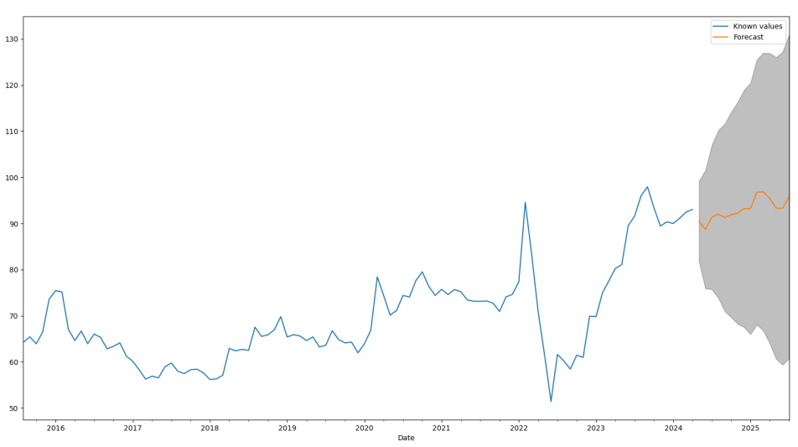
Оценивание параметров модели ARIMA при прогнозировании временных рядов
Рисунок 7 - Прогнозирование курса доллара

Slide 12
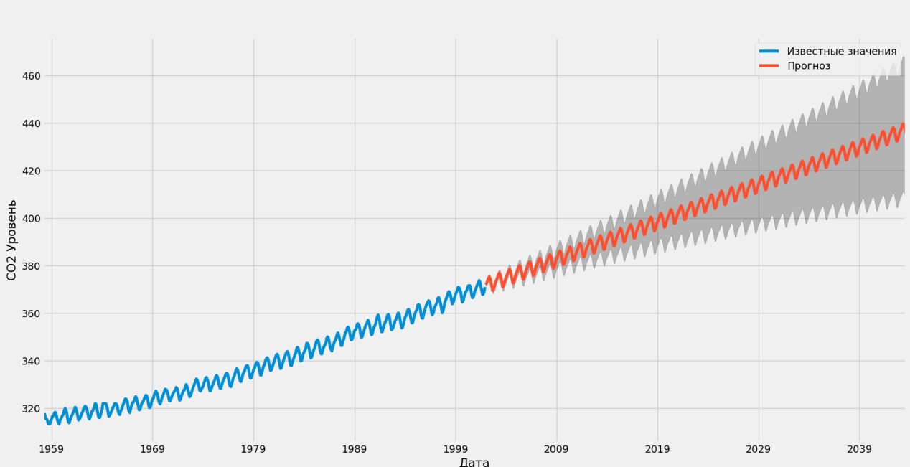
Оценивание параметров модели ARIMA при прогнозировании временных рядов
Рисунок 8 - Прогнозирование уровня CO2

Slide 13
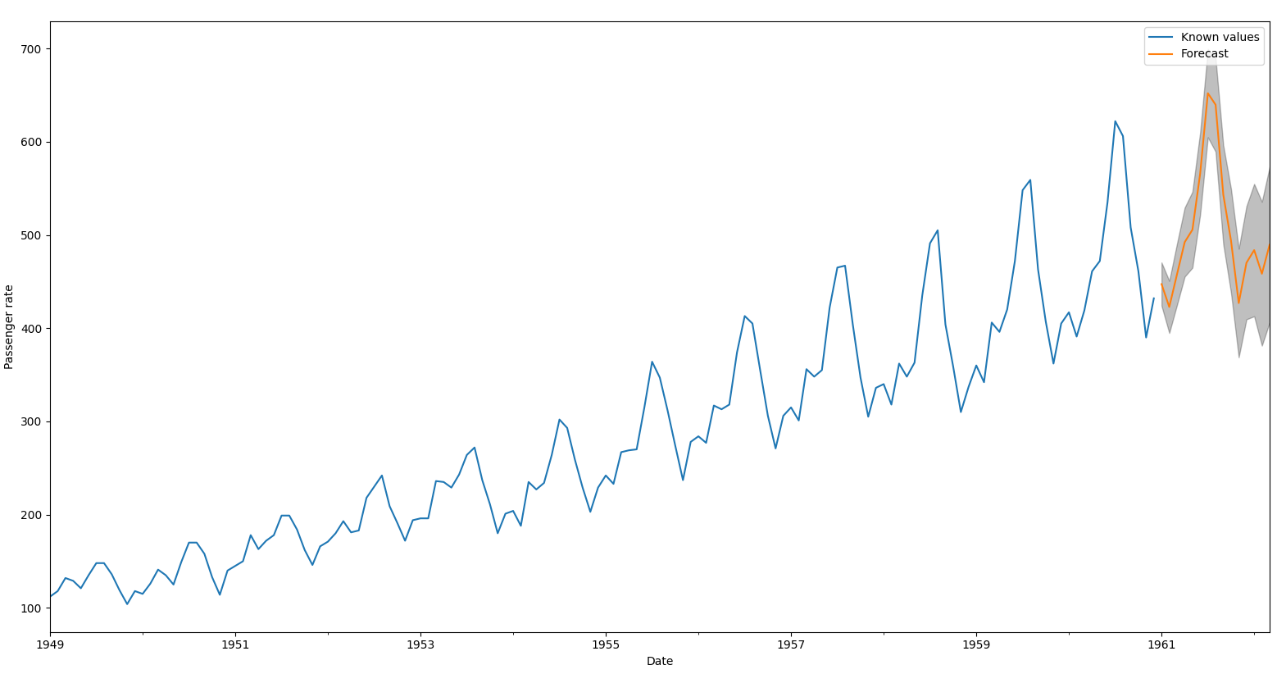
Оценивание параметров модели ARIMA при прогнозировании временных рядов
Рисунок 9 - Перевозка пассажиров авиакомпанией

Slide 14
Заключение
Проделанная работа позволяет оценить эффективность применения модели ARIMA для прогнозирования временных рядов. Полученные результаты подтверждают, что модель ARIMA может быть эффективным инструментом для анализа и предсказания временных рядов, особенно если ряд обладает стационарными характеристиками.
Полученные результаты показывают, что модель ARIMA может предсказывать тренд изменения данных и обеспечивать достаточно точные прогнозы на короткие промежутки времени. Однако на нестационарных временных рядах достичь точного прогноза может быть сложно, и в таких случаях может потребоваться дополнительная обработка данных или применение других моделей.

Slide 15
Список использованной литературы
1. Айвазян, С.А. Прикладная статистика: в 3 т. / С.А. Айвазян и др. — М. : Финансы и статистика , 1983–1989. — Т. 2: Исследование зависимостей: Справ. изд. / С.А. Айвазян, И.С. Енюков, Л.Д. Мешалкин; под ред. С.А. Айвазяна. — 487 с.
2. Магнус, Я.Р. Эконометрика. Начальный курс: Учеб. / Я.Р. Магнус, П.К. Катышев, А.А. Пересецкий — 8 — е изд., испр. — М. : Дело, 2007. — 576 с.
3. Hyndman, R.J. Forecasting: principles and practice [Electronic resource] / R.J. Hyndman, G. Athanasopoulos. — 2nd ed. — OTexts: Melbourne, Australia, 2018. — Mode of access: https://otexts.com/fpp2/.
4.Бокс, Дж. Анализ временных рядов. Прогноз и управление / Дж. Бокс, Г. Дженкинс: пер. с англ. / Под ред. В.Ф. Писаренко. — М.: Мир, 1974, кн. 1. — 406 с.

